Slide 1
Решение заданий по экологии
Пак Е.Г., старший методист ХК ИРО

Slide 2



Естественнонаучная грамотность – это способность человека занимать активную гражданскую позицию по вопросам, связанным с развитием естественных наук и применением их достижений, его готовность интересоваться естественнонаучными идеями.
– осваивать и использовать естественнонаучные знания для распознания и постановки научных вопросов, для освоения новых знаний, для объяснения естественнонаучных явлений и формулирования выводов в связи с естественнонаучной проблематикой, основанных на научных доказательствах;
– понимать основные особенности естествознания как формы человеческого познания;
– демонстрировать осведомленность в том, что естественные науки и технология оказывают влияние на материальную, интеллектуальную и культурную сферы общества;
– проявлять активную гражданскую позицию при рассмотрении проблем, связанных с естествознанием.
Естественнонаучно грамотный человек стремится участвовать в аргументированном обсуждении проблем, имеющим отношение к естественным наукам и технологиям, что требует от него следующих компетенций:
научно объяснять явления
понимать особенности естественнонаучного исследования
научно интерпретировать
данные и использовать доказательства для получения выводов
Распознавание, выдвижение и оценка объяснений для природных и техногенных явлений, что включает способности:
вспомнить и применить естественнонаучные знания;
Описание и оценка научных исследований, предложение научных способов решения вопросов, что включает способности:
различать вопросы, которые возможно естественнонаучно исследовать;
Анализ и оценка научной информации, утверждений и аргументов и получение выводов, что включает способности:
преобразовать одну форму представления данных в другую;
распознавать, использовать и создавать объяснительные модели и представления;
сделать и подтвердить соответствующие прогнозы;
предложить объяснительные гипотезы;
объяснить потенциальные применения естественнонаучного знания для общества.
предложить способ научного исследования данного вопроса;
оценить с научной точки зрения предлагаемые способы изучения данного вопроса;
описать и оценить способы, которые используют учёные, чтобы обеспечить надёжность данных и достоверность объяснений.
анализировать, интерпретировать данные и делать соответствующие выводы;
распознавать допущения, доказательства и рассуждения в научных текстах;
отличать аргументы, которые основаны на научных доказательствах, от аргументов, основанных на других соображениях;
оценивать научные аргументы и доказательства из различных источников (например, газета, интернет, журналы).

Slide 3
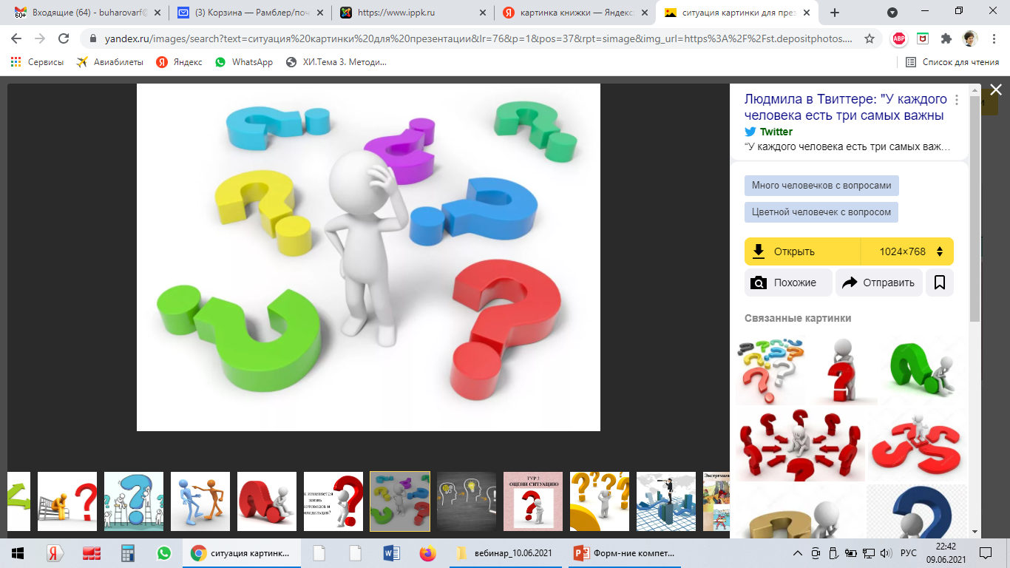
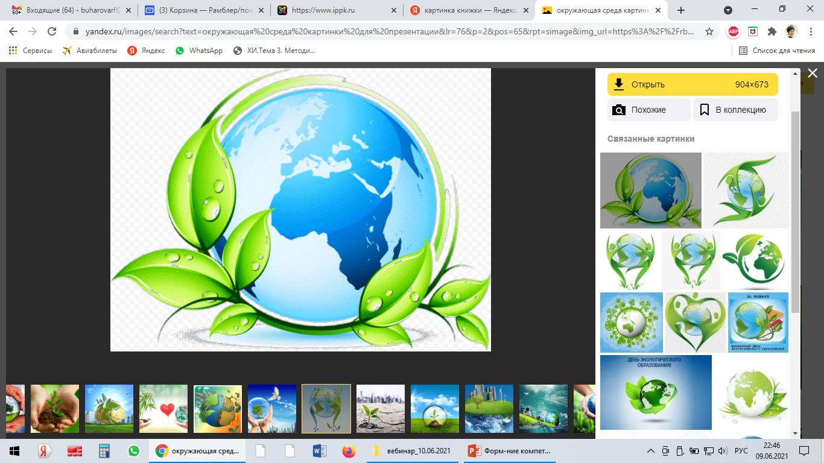

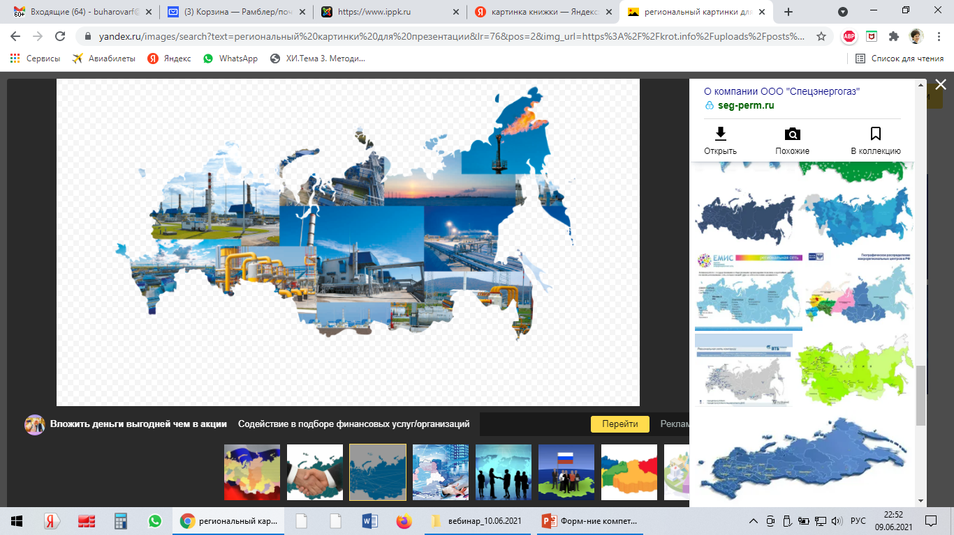

Особенности заданий по естественнонаучной грамотности
1)наличие в формулировке задания контекста, на первый взгляд не относящегося к существу проверяемого элемента знаний
2) наличие в формулировке задания проблемы, относящейся к определённой сфере деятельности человека, которую предстоит решить обучающемуся в процессе выполнения задания
4) наличие нескольких вопросов к одному текстуальному фрагменту
Содержание каждого задания формируется НЕ по предметному принципу, а относится к одному из контекстов
Контекст – тематическая область, к которой относится описанная в вопросе (задании) проблемная ситуация
Контексты в PISA: здоровье; природные ресурсы; окружающая среда; опасности и риски; новые знания в области науки и технологии
Уровни контекста: личностный, местный/национальный или глобальный
Все задания – межпредметные (физика, биология; химия; география, геология).
Экология – приоритеты в заданиях: с точки зрения содержания – экологические вопросы; с точки зрения компетенций – методы научного исследования.
Это самые трудные вопросы для наших школьников!

Slide 4
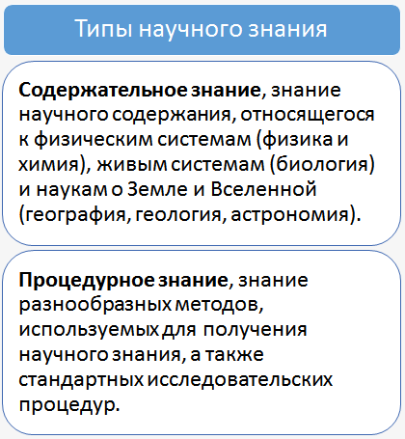

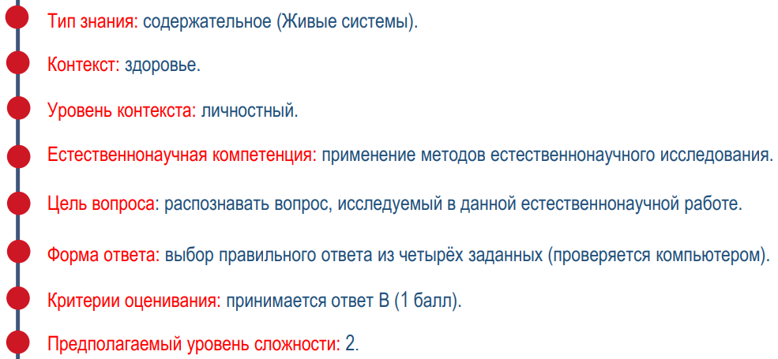
При разработке заданий, направленных на формирование/оценивание естественнонаучной грамотности

Slide 5
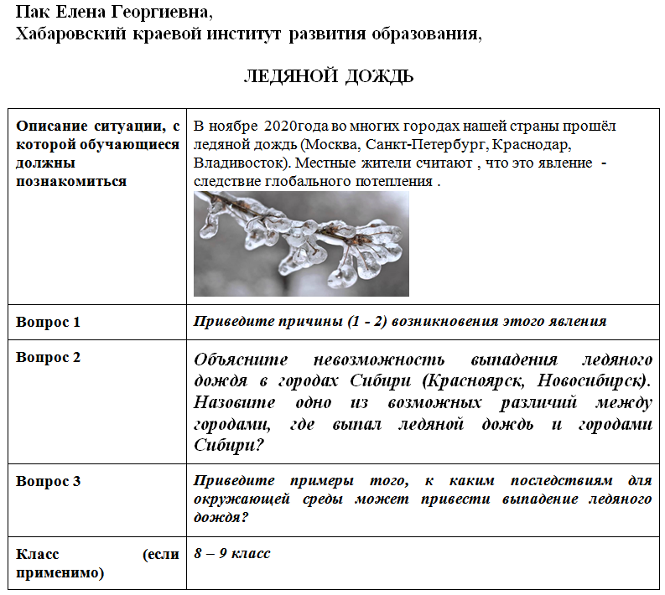
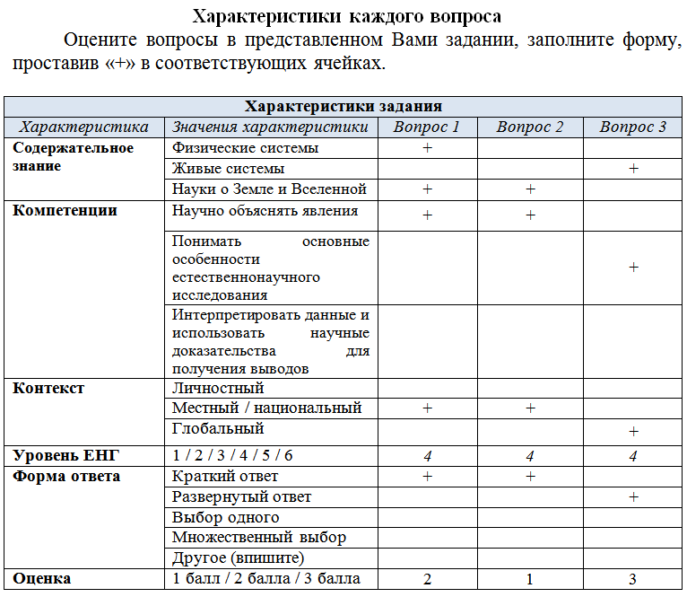

Slide 6
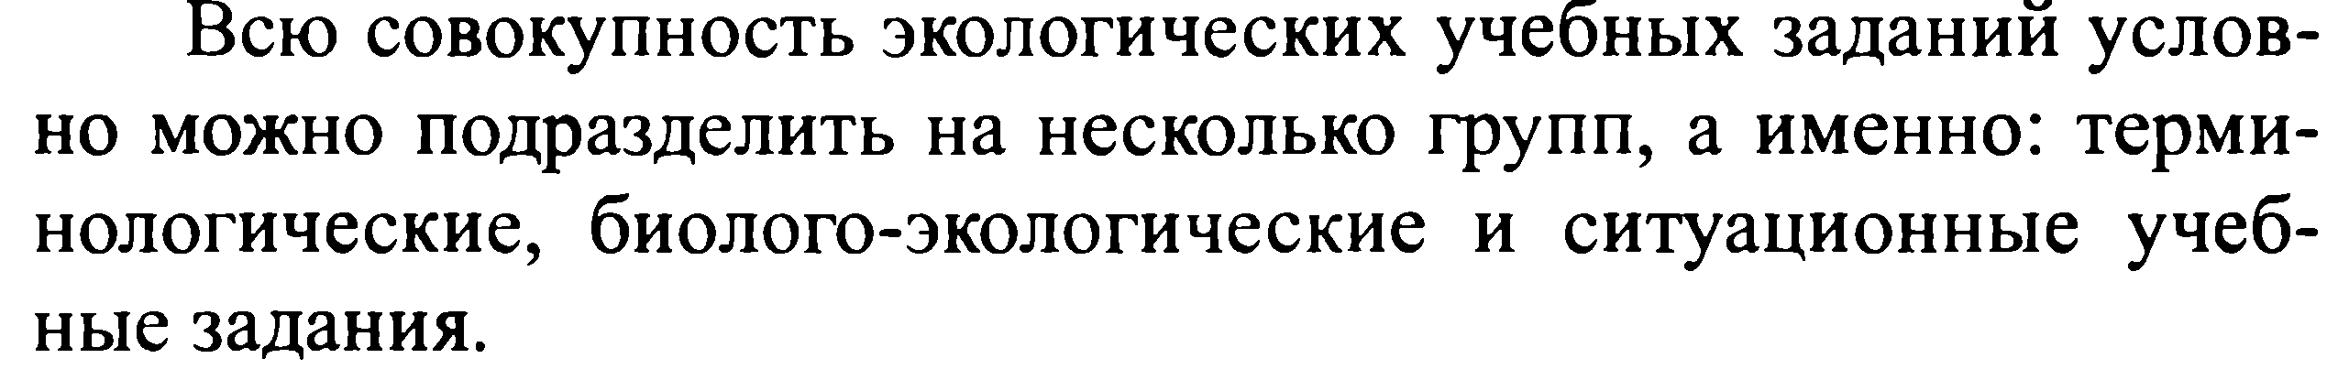
Заросший пруд
Загрязнение природных водоёмов удобрениями, бытовыми стоками, моющими средствами приводят к тому, что пруд зарастает тиной. Это происходит из-за увеличения массы фитопланктона, содержащего сине-зелёные водоросли. Они не пропускают солнечные лучи, разлагаются, поглощая из воды кислород, выделяя токсины, опасные для жизни живых существ.
Увеличение цианобактерий в пруду может быть связано и с попаданием в воду фосфатов. Фосфор – один из элементов питания, он влияет на количество микроорганизмов в водоёме.

Slide 7
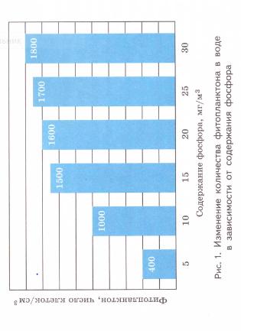

Slide 8
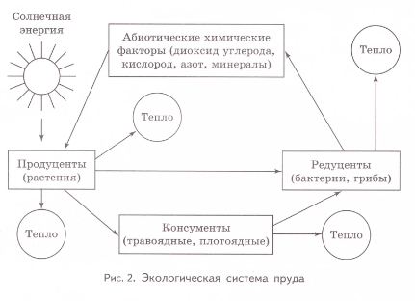
Задание 1 Почему происходит замедление роста количества сине-зелёных водорослей, после того как содержание фосфора в воде достигать 15 мг/м3

Slide 9
Задание 2
Основываясь на схему, выберите из списка, какие явления можно будет наблюдать в пруду, если сточные и грунтовые воды из посёлка, расположенного на берегу, начнут попадать в воду.
Выберите все верные ответы

Slide 10
1. Увеличится количество видов водных растений (продуцентов)
2. Увеличится видовое разнообразие животных потребителей (консументов)
3. Увеличится количество организмов разрушителей (редуцентов)
4. Уменьшится видовое разнообразие животных потребителей (консументов)
5. Уменьшится количество видов водных растений
6. Все живые организмы погибнут

Slide 11
Задание 3 Какие из способов защиты пруда рядом с посёлком смогут реально помочь в сохранении его экосистемы?
Продолжить в посёлке общую систему канализации с устройством очистки и обеззараживания отходов
Рекомендовать жителям не использовать моющие средства с фосфатами
Построить на дачных участках жителей посёлка индивидуальные устройства для сбора стоков
Засыпать в пруд химические вещества, средства, уничтожающие сине-зелёные водоросли
Запретить использовать на дачных участках минеральные удобрения
Нейтрализовать воду в пруду при помощи реактивов, осаждающих фосфаты

Slide 12
Задание 4 Какой результат реакции можно наблюдать в пробирке с водой из пруда, если в ней содержатся фосфат-ионы?
Изменение температуры раствора
Образование осадка жёлтого цвета
Изменение раствора в синий цвет
Выделение газа с резким запахом
Во время эксперимента использовались 2 пробирки: в одну налили воду из пруда, в другую – дистиллированную воду. В обе пробирки налили реактив на фосфаты

Slide 13

Задание 5
С какой целью в эксперименте использовалась дистиллированная вода?

Slide 14
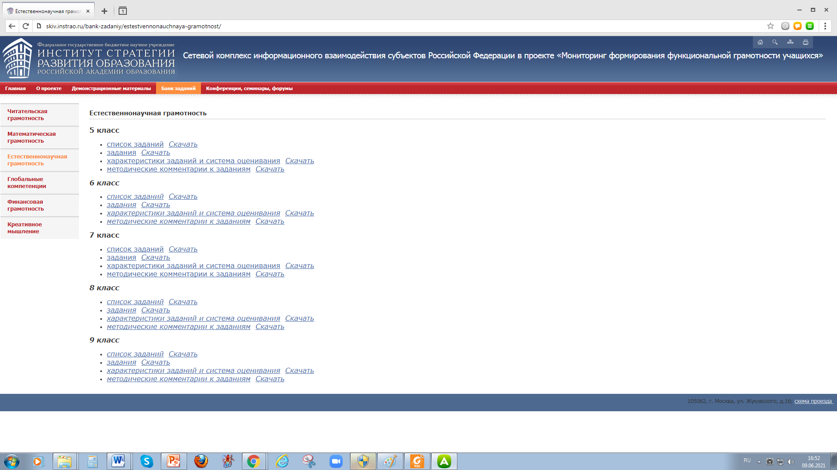
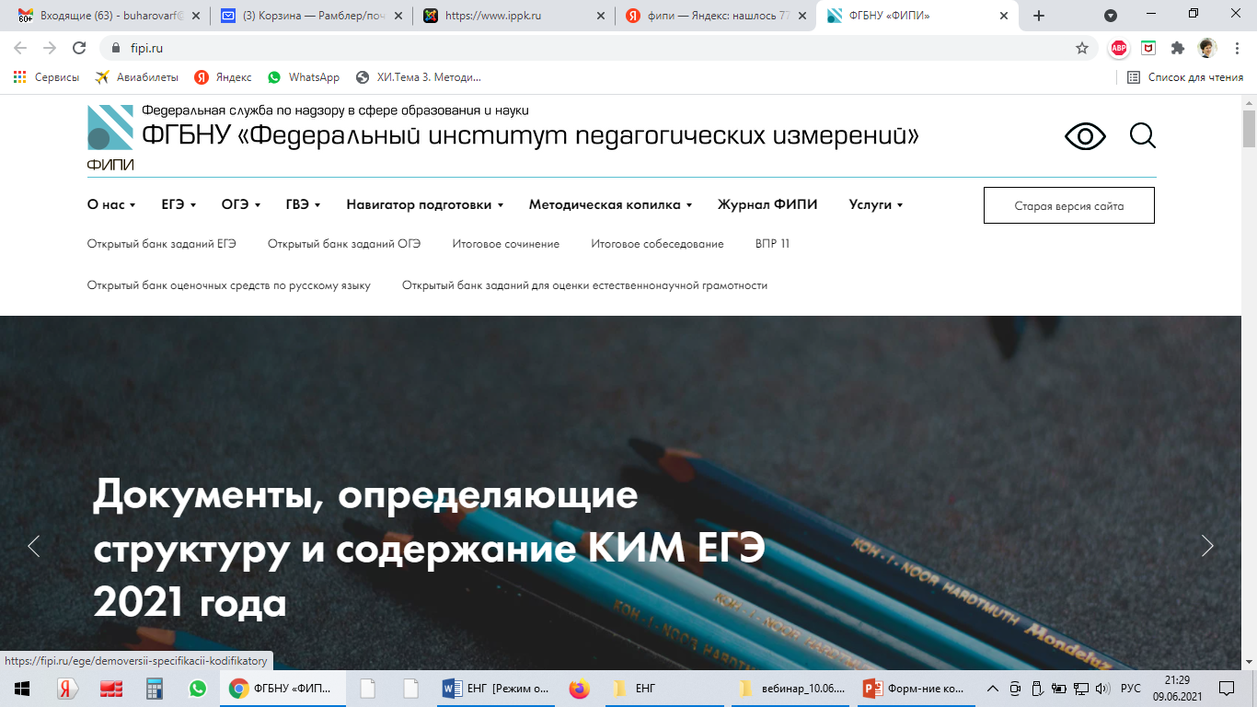
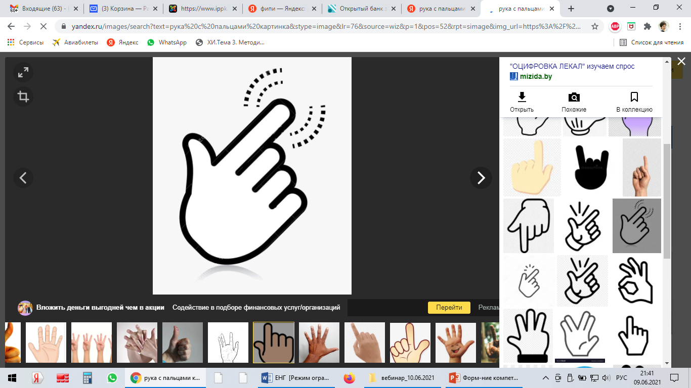
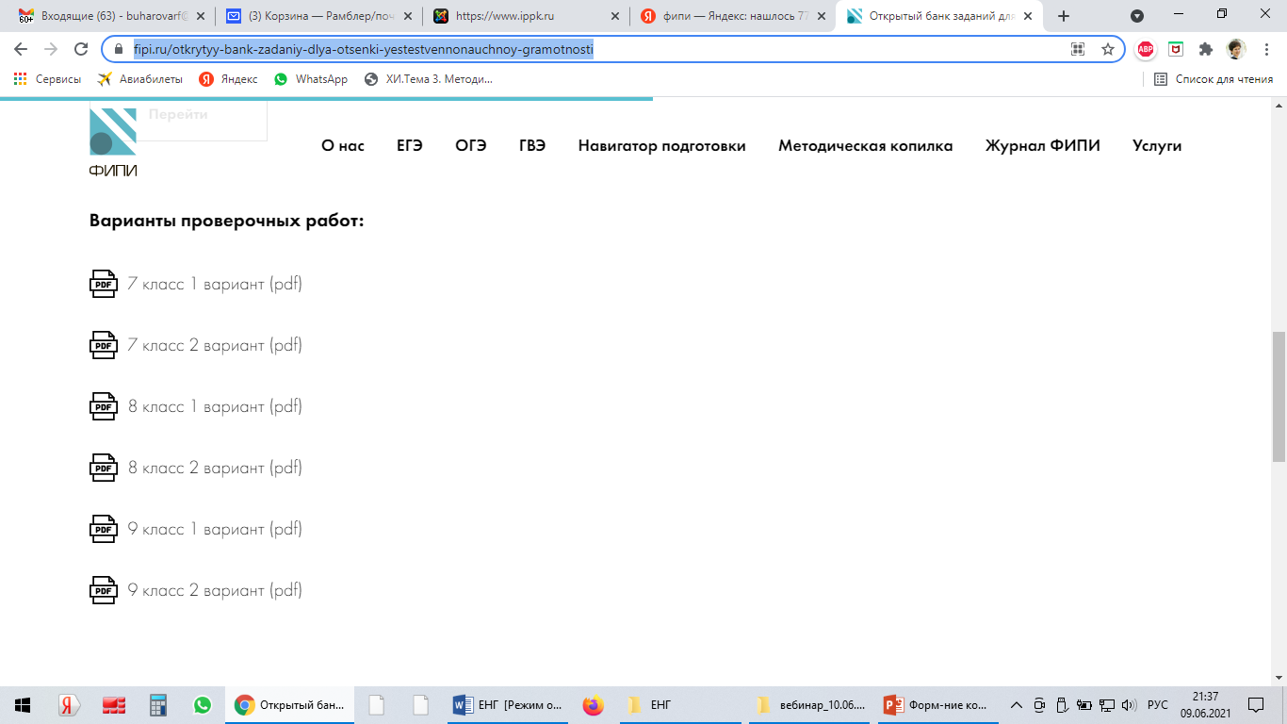
http://skiv.instrao.ru/bank-zadaniy/estestvennonauchnaya-gramotnost/%D0%95%D0%A1%D0%A2_8_2020_%D0%B7%D0%B0%D0%B4%D0%B0%D0%BD%D0%B8%D1%8F.pdf
https://fipi.ru/otkrytyy-bank-zadaniy-dlya-otsenki-yestestvennonauchnoy-gramotnosti

